Slide 1
Pisanje i prijava projekata
Osnovne informacije i nekoliko savjeta
Prezentacija na Aktivu knjižničara Grada Zagreba – 10.1.2018.
AUTOR: Ines Krušelj-Vidas, knjižničarka u OŠ Matije Gupca Gornja Stubica

Slide 2
Za početak - vi…
www.menti.com
Kod: 31 83 25

Slide 3
A zapravo će biti riječi o…
Natječajima za donacije koje raspisuju pojedine tvrtke i institucije - NZD
Erasmus + programu EU
Natječajima u okviru Europskog socijalnog fonda koje raspisuje Ministarstvo znanosti i obrazovanja - ESF

Slide 4
U čemu je razlika?
NZD su dobri za početke, za uvježbavanje pisanja, za ovladavanje jezikom, terminologijom, za prikupljanje svih podataka o školi koje morate imati;
  savjet: pronaći besplatne savjetnike u Lokalnim akcijskim grupama (LAG-ovima) ili drugim institucijama koji mogu pregledati vašu prijavu i pomoći vam u počecima
Erasmus+: sve dobro objašnjeno na www.mobilnost.hr ; iako se prijava može predati na hrvatskom jeziku, za aktivnosti stručnog usavršavanja KA1 ili partnerstva KA2 nužno znanje stranog jezika
ESF – najkompliciraniji, tražite pomoć, pohađajte edukaciju, udružite se s iskusnima

Slide 5
Kako pronaći natječaje za donacije?
neki primjeri:
http://www.hep.hr/drustvena-odgovornost/sponzorstva-i-donacije/natjecaj-za-donacije-2017/3160
https://radostzivota.uniqa.hr/radost-zivota/7
https://www.generacijanext.hr/ - Zajedno smo jači HT
https://www.ina.hr/zelenipojas/
Zeleno svjetlo za bolje društvo – OTP banka …

Slide 6

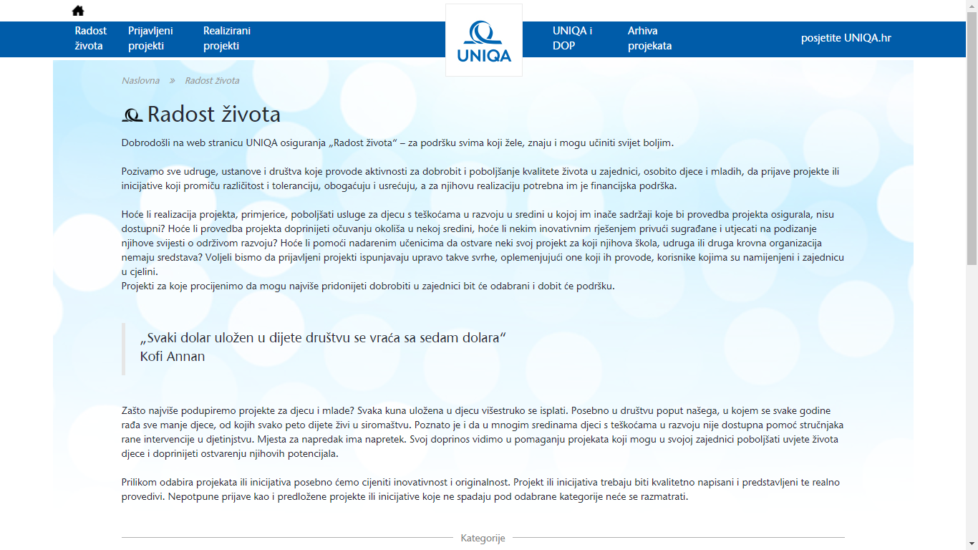

Slide 7
Kako pronaći natječaje za donacije?
Ured za udruge - središnji državni portal:
https://udruge.gov.hr/natjecaji-129/129?page=1&tag=-1&tip=&tip2=&Datumod=&Datumdo=&pojam=
https://udruge.gov.hr/istaknute-teme/financiranje-programa-i-projekata-udruga-iz-javnih-izvora/natjecaji-129/poduzeca/132

Slide 8
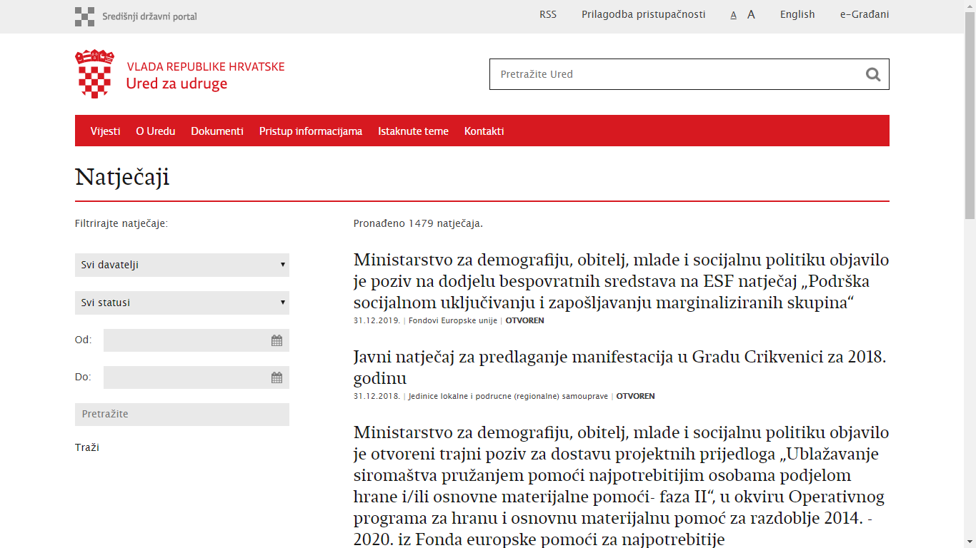

Slide 9
Kako pronaći Erasmus + natječaje?
sve objašnjeno – fokus na Erasmus+ opće obrazovanje: webinari na http://www.mobilnost.hr/hr/sadrzaj/sudjelovanje/obrazovanje-i-osposobljavanje/erasmus-opce-obrazovanje/dogadanja-2018-/
Stručne edukacije na: https://www.schooleducationgateway.eu/en/pub/opportunities.htm i http://www.etwinning.hr/
Partnerstva: https://www.etwinning.net/hr/pub/index.htm
Prije svega obavezna prijava institucije na Participant portalu Europske komisije kako bi imali PIC broj!
1434457289_faq-final-new-opce-dok.pdf

Slide 10
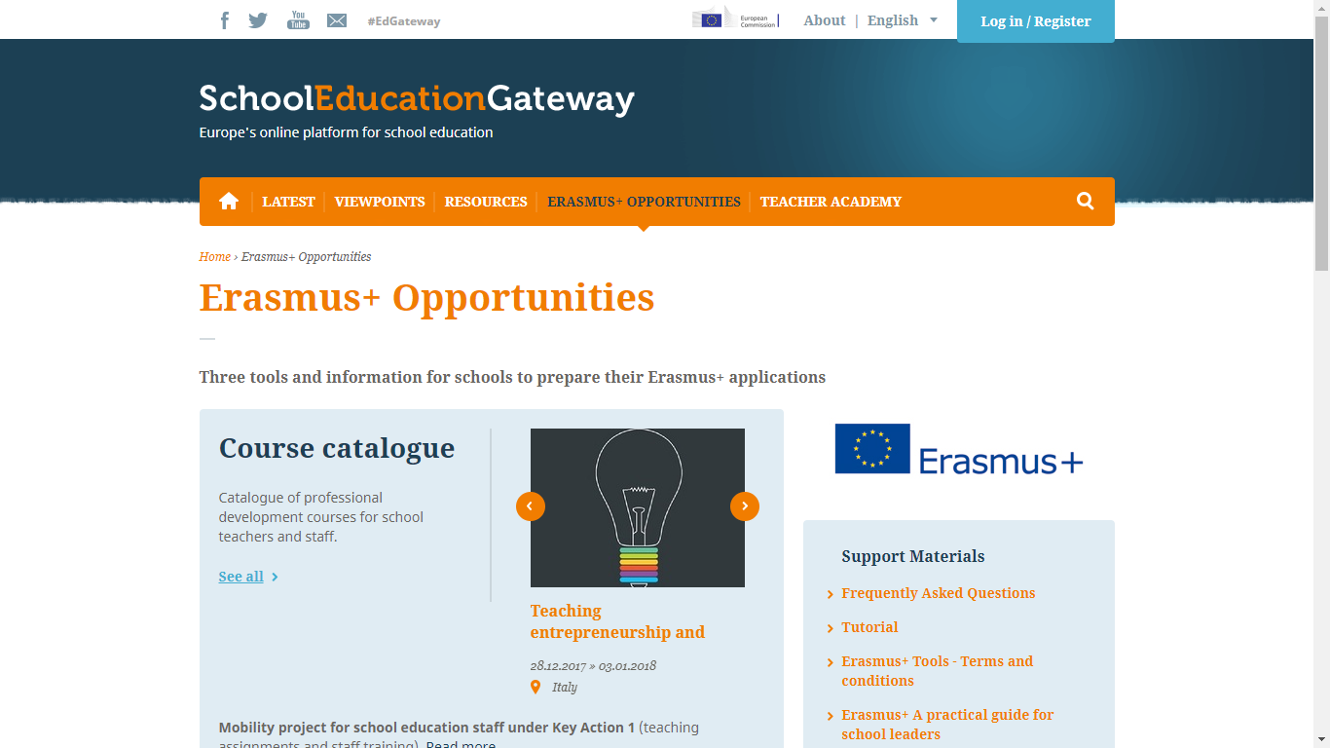
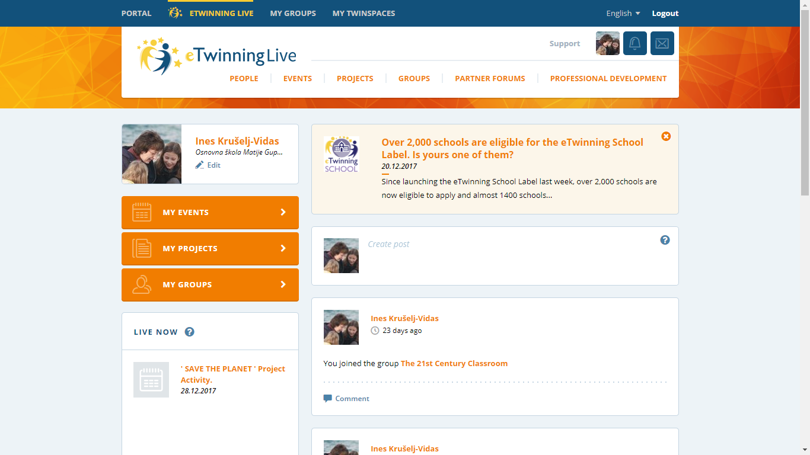

Slide 11
Kako pronaći natječaje Europskog socijalnog fonda?
Može se dobiti najviše sredstava, ali je prijava zahtjevna
https://strukturnifondovi.hr/
http://www.esf.hr/
https://esif-wf.mrrfeu.hr/Content/helpDocuments/SF%20MIS%202014-2020%20Upute%20za%20popunjavanje%20prijavnog%20obrasca%20A.%20dio.pdf – obrazac koji se ispunjava, proučiti dobro vodič!

Slide 12
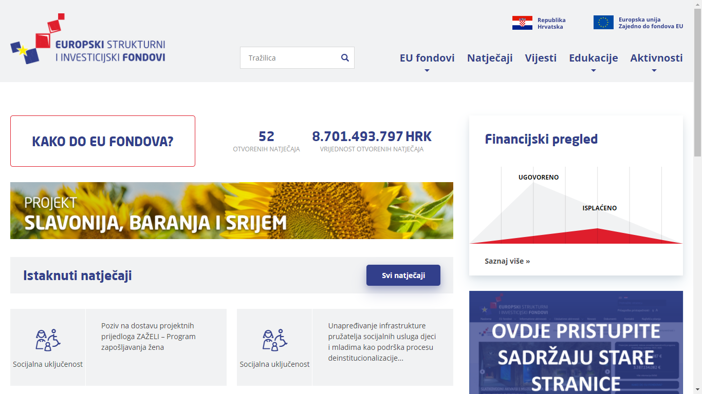
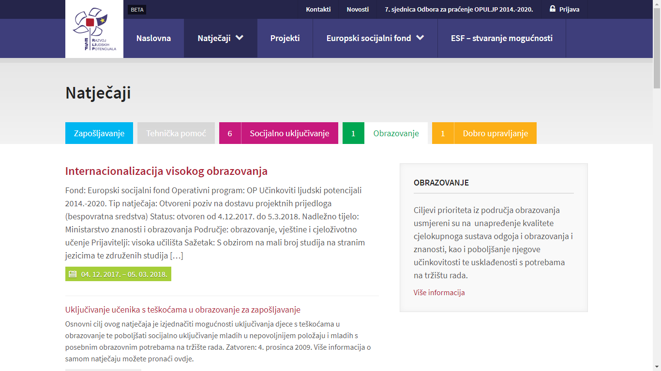

Slide 13
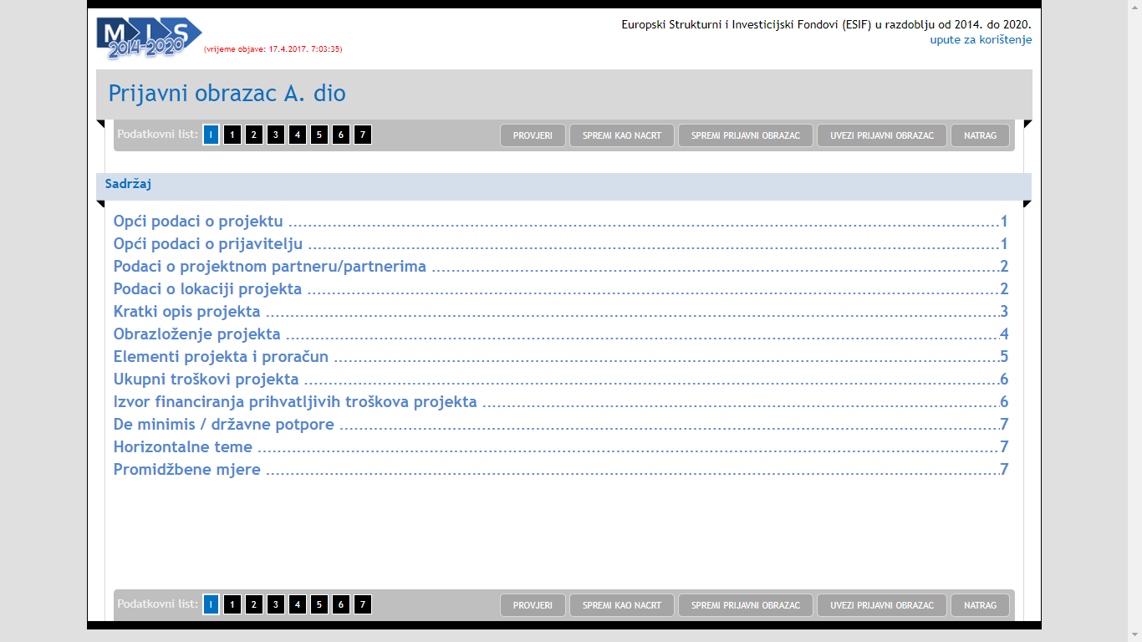

Slide 14
Primjeri iz moje prakse…
HEP donacije: Svjetlo na zajedničkom putu
On line prijava-Svi činite kao ja – čitanje i vježba zabavlja, projekt poticanja i razvoja čitanja učenika osnovnoškolske dobi uz opremanje školske knjižnice literaturom, namještajem i opremom u navedenu svrhu
Izvještaj -opisno
Financijski izvještaj – s dokazima o utrošenim sredstvima – račune čuvati!
Izvješće o provedbi projekta

Slide 15
Primjeri iz moje prakse…
Zeleni pojas INA
Projekt bio u užem odabiru – na internetskom glasanju izgubio za nekoliko glasova
Obnova školskog bunara

Slide 16
Primjeri iz moje prakse…
COMENIUS – SPORTURE project
http://comeniussporture.blogspot.hr/
Partnerstvo preko e-Twinning portala rezultiralo projektnom prijavom
Imati uvijek spremnih nekoliko općenitih rečenica o svojoj školi - na engleskom

Slide 17
Primjeri iz moje prakse…
ESF – Unaprjeđenje pismenosti
Prijava validirana, tj. zadovoljavala sve formalne uvjete ali nije imala dovoljan broj bodova – 83,5
Projekt unaprjeđenja medijske pismenosti pod nazivom Gospodari znanja u suradnji s 2 srednje škole, 2 prepuna registratora materijala, prijavni obrazac na 2 medija – sve uzalud…
Treba biti spreman i na takav scenarij

Slide 18
Da ne bi bilo: „Nismo znali…”
Ako se prijaviš, ne znači da će natječaj biti odabran
Sve što planiraš u projektu, mora se i ostvariti (da ne bi sredstva vraćali)
Planiranje utrošenih sati – uvijek je tu puuuno vašeg slobodnog vremena
Najčešće je nemoguće novcima isplatiti rad na projektu – nagrade mogu biti:
  Stručno usavršavanje samo po sebi
  Putovanje u druge zemlje
  Izbivanje iz škole na drugim poslovima – odmak od rutine (ali naš posao nitko ne odradi…)

Slide 19
Bez čega se ne može
Podrška ravnatelja/ice
Dobrog tima/ekipe – s njima čak udruženo možete i na ravnatelja utjecati
Učitelji stranih jezika su izuzetno korisni članovi ekipe, čak ima primjera da voditelji ne znaju strani jezik, ali zbog uspješne suradnje s jezičarima odrađuju partnerstva – ali sve mora biti na dobrovoljnoj bazi
Spremnosti da se stalno uči, usavršava
Za rad na projektu treba biti (samo)motiviran !

Slide 20
Uskoro rok za Erasmus +
Predložak prijavnog obrasca

Slide 21
Kratka evaluacija
Ponovno idite na menti.com
Upišite kod: 31 83 25

Slide 22
Hvala na pažnji!
Puno uspjeha u prijavljivanju projekata!

